Slide 1


Telkom Hackaton 2018
Tim 35utech
Try Setyo Utomo – Rijal Anjani – Triana Giantara – Wildan Egi Ardiawan

Slide 2
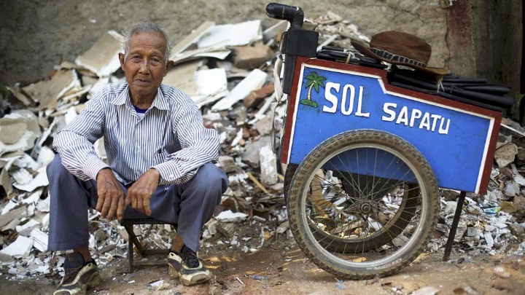
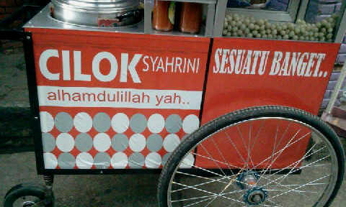
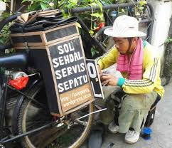
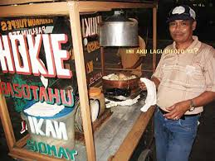
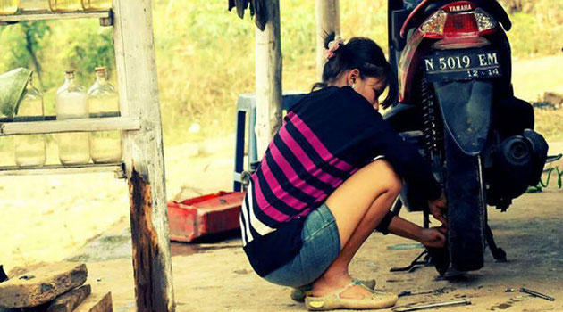
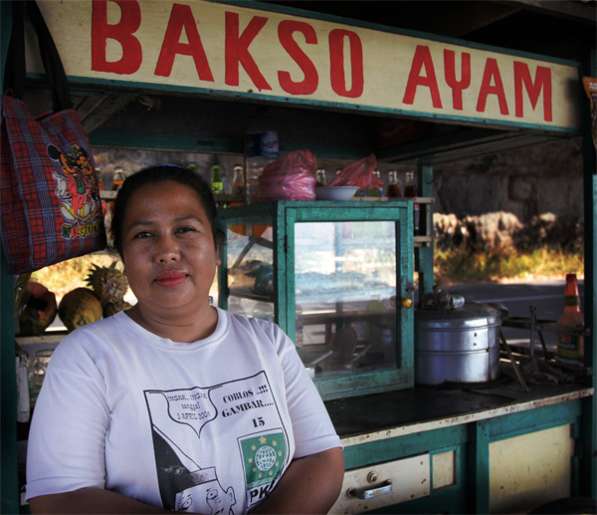
TUKANG DAGANG ???

Slide 3
USAHA MIKRO ??
TUKANG DAGANG = USAHA MIKRO

Slide 4
UMKM (Usaha Mikro, Kecil dan Menengah)
Undang Nomor 20 Tahun 2008 tentang Usaha Mikro, Kecil dan Menengah (UMKM) :
“usaha ekonomi produktif yang berdiri sendiri, yang dilakukan oleh orang perorangan atau badan usaha yang bukan merupakan anak perusahaan atau bukan cabang perusahaan yang dimiliki, dikuasai, atau menjadi bagian baik langsung maupun tidak langsung dari usaha menengah atau usaha besar”
No | Usaha | Asset | Omzet
1 | Mikro | Maks 50 Juta | Maks 300 juta / tahun
2 | Kecil | > 50 juta – 500 juta | > 300 juta – 2,5 Miliar /tahun
3 | Menengah | > 500 juta – 10 Miliar | > 2,5 Miliar – 50 Miliar/tahun

Slide 5
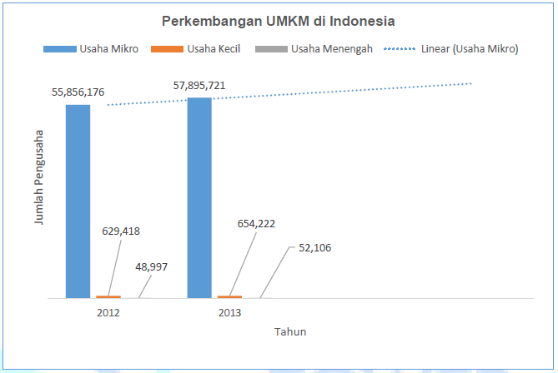
JUMLAH TUKANG DAGANG ?
http://www.depkop.go.id/pdf-viewer/?p=uploads/tx_rtgfiles/sandingan_data_umkm_2012-2013.pdf

Slide 6
MASALAH TUKANG DAGANG DAN MASYARAKAT ?
Tukang Dagang tidak tahu kemana arah berjualan yang tepat.
Tukang Dagang tidak tahu dimana lokasi yang banyak calon pembeli.
Tukang Dagang masih menggunakan cara konvensional dalam melakukan marketing.
Masyarakat tidak tahu informasi kontak, jam operasional, produk, harga, dan ketersediaan dari produk.
Masyarakat tidak tahu lokasi dari Tukang Dagang keliling saat ini.

Slide 7



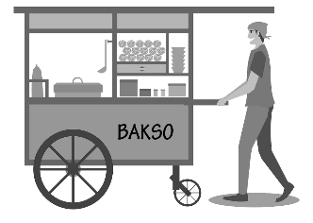




Dibutuhkan sebuah marketing
Berbasis Teknologi
Ke Arah mana ya ?
Dimana ya ?

Slide 9

PENGGUNA
User
Admin
Pengguna
Masyarakat
Tukang Dagang
Pedagang
Keliling
Pedagang
Tetap
Freelancer

Slide 10
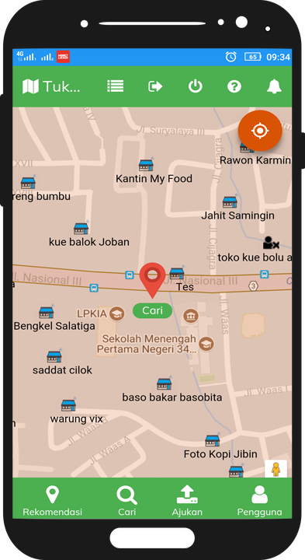
Cari Tukang Dagang Sekitar Kamu

Slide 11
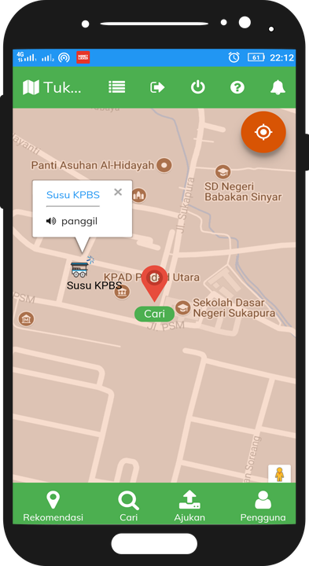
Panggil Tukang dagang sekitar kamu

Slide 12
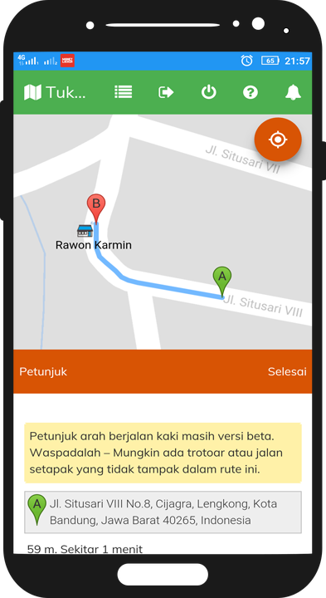
Datangi Calon Pembeli atau Tukang Dagang dengan Petunjuk Arah.

Slide 13
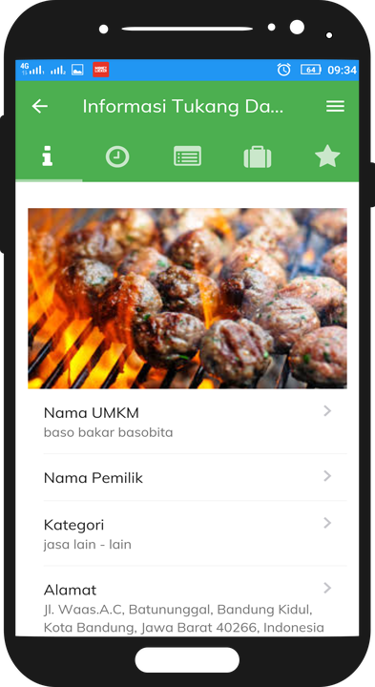
Lihat Informasi lengkap seperti kontak, alamat, telepon, sosial media, jam operasional, produk, harga, lowongan kerja tentang Tukang Dagang yang dipilih

Slide 14
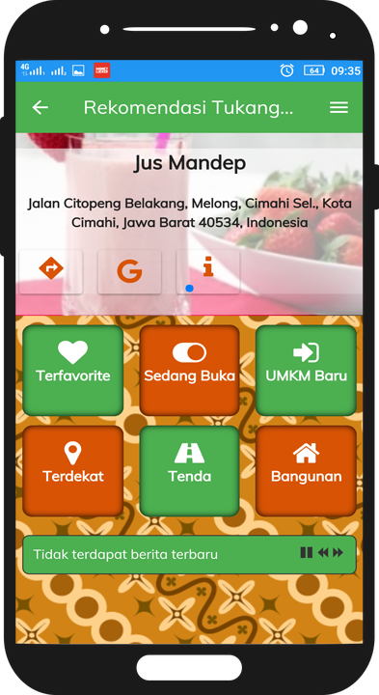
Lihat Tukang Dagang yang direkomendasikan serta lihat berita terkini dari Tukang Dagang.

Slide 15
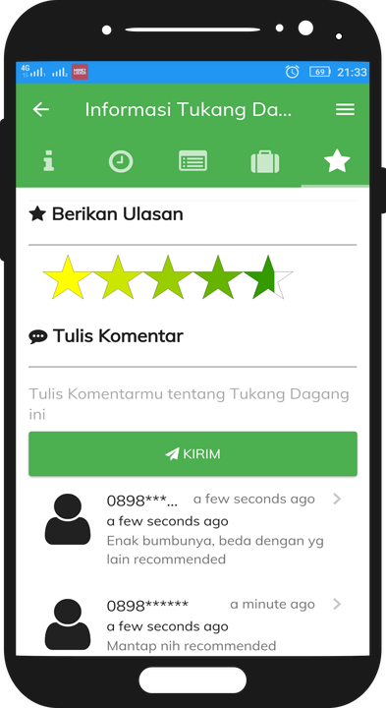
Berikan kritik, saran & rating untuk Tukang Dagang agar dapat membantu meningkatkan kualitas Tukang Dagang

Slide 16
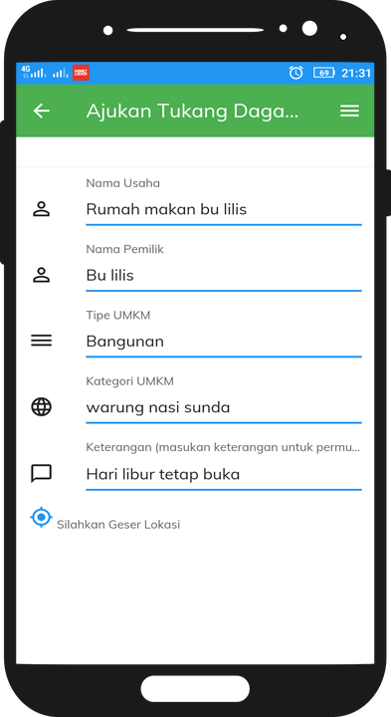
Bantu kami untuk mendata Tukang Dagang disekitar kamu, dapatkan reward dari setiap ajakan yang berhasil diverifikasi

Slide 17
TOOLS

Slide 18



FRONT END
Apache Cordova
Framework 7
Android Studio

Slide 19


BACK END

Slide 20
API TELKOM XSIGHT

Slide 21
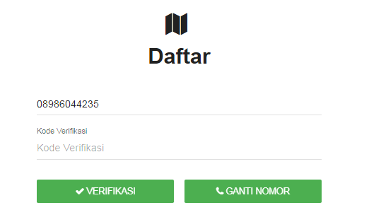

SMS One Time Password (OTP)
Fitur SMS OTP pada aplikasi Tukang Dagang berfungsi untuk melakukan verifikasi nomor handphone pengguna pada saat melakukan pendaftaran

Slide 22
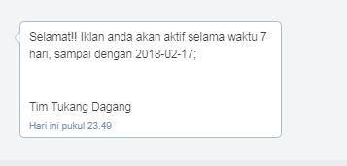
SMS Notification
SMS Notification pada aplikasi Tukang Dagang berfungsi untuk
Pemberitahuan kepada pengguna bahwa, pengguna telah berhasil memasang iklan (untuk dipasang di Aplikasi Tukang Dagang)

Slide 23
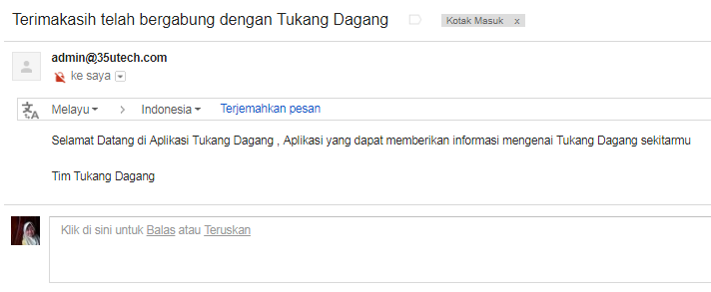
Helio
Email berfungsi untuk memberikan informasi kepada pengguna seperti :
Memberikan ucapan selamat bergabung, kepada pengguna yang baru saja bergabung dengan Tukang Dagang.
Mengingatkan kepada setiap pengguna yang sudah lama tidak membuka aplikasi Tukang Dagang agar membuka Aplikasi Tukang Dagang.
Email verifikasi untuk lupa password.

Slide 24
Terima Kasih

